Slide 1
LEA STRASBOURG

Slide 2
Les différentes licences de la Faculté des Langues
1 langue principale → LLCER
Langues littératures et civilisations étrangères et régionales
2 langues principales → LEA
Langues étrangères appliquées
3 langues d’une même aire culturelle → LI
Langues et interculturalité
Université de Strasbourg

Slide 3
La filière LEA
LEA : Langues étrangères appliquées
2 langues [ une troisième langue peut être choisie en option ]
+
Sujets économiques, politiques, sociaux et culturels du monde contemporain
+
Stage obligatoire ( 3ème année )
Université de Strasbourg

Slide 4
Les langues en LEA
LANGUE A | LANGUE B
anglais ou allemand | Niveau avancé allemand espagnol italien russe Niveau grand débutant (= GD) Italien russe grec moderne néerlandais suédois
Anglais | Japonais GD
Japonais GD* : 4h de cours hebdomadaires supplémentaires
Université de Strasbourg

Slide 5
Les prérequis
En français, langue de travail : C1
En anglais et en allemand (LV1 ou LV2 au lycée) : B2+
En espagnol (LV1, LV2 ou LV3 au lycée) : B1+
En italien
- LV1, LV2 ou LV3 au lycée : B1
- grand débutant : sans prérequis
En russe
- avancé : B1
- grand débutant : sans prérequis
Le grec moderne, le japonais, le néerlandais et le suédois sont proposés uniquement en grand débutant sans prérequis
Université de Strasbourg

Slide 6
Le contenu de la licence
UE1 (Unité d’Enseignements) : français (résumé, culture des langues, argumentation, phonétique)
UE2 : polyvalence, des matières d’application à visée professionnalisante (commerce international, droit, économie, gestion, institutions européennes)
UE3/UE4 : 2 langues vivantes dites « majeures » (oral, écrit, civilisation, presse, grammaire)
UE5 : option (éventuellement une 3ème langue + large éventail dans plusieurs départements)
Université de Strasbourg

Slide 7
Les avantages de la licence LEA de Strasbourg
Diversité linguistique :
9 langues proposées (16 combinaisons différentes)
Multiplicité et dynamisme des mobilités étudiantes :
- Nombreuses destinations dans le monde : Europe, Japon, USA, Canada, Australie, etc…
- 1/3 des étudiants en troisième année accomplissent leur année à l’étranger
Stage de minimum 6 semaines en L3 :
- En accord avec le projet d’études/professionnel
- En cohérence avec la formation
- Utilisation pratique des langues de travail de l’étudiant
Université de Strasbourg

Slide 8
Les avantages de la licence LEA de Strasbourg
Ouverture au monde professionnel :
Ateliers de Projet Personnel et Professionnel, conférences d’acteurs du monde professionnel, option jouranslisme, enseignement du Français Langue Etrangère, stages volontaires en L1 et L2, stage long obligatoire au dernier semestre
Variété des cours : ouverture aux domaines professionnels
Articulation avec les masters et les formations de l’Unistra :
- Relations Internationales, Traduction (ITIRI)
- Communication multimédia et multilingue (CAWEB)
Sciences politiques (IEP)
Technologies des Langues (TDL)
Reconnaissance par le monde professionnel
Université de Strasbourg

Slide 9
Focus LEA
Programme Focus-LEA d’activités culturelles (16 projets dont 8 encadrés par une convention de stage et reconnus dans le cursus de l’étudiant si c’est son choix)
Radio, création radiophonique, magazine culturel, traduction, engagement humanitaire, concert, vidéo, jury littéraire, concours d’éloquence, théâtre…
http://focus-lea.unistra.fr/projets/
Véritable tremplin de professionnalisation, ce dispositif central de la Licence - accessible en UE d’option - met en scène de véritables gestions de projets.
Université de Strasbourg

Slide 10
Ce que LEA n’est pas
Une filière de mise à niveau en langues
car maîtrise d’une ou deux langues dès l’entrée (si langue en avancé ou grand débutant)
Une filière littéraire
car contenu focalisé sur l’actualité et son étude
dans la perspective des sciences humaines
Une filière qui prépare au CAPES ou à l’agrégation
Université de Strasbourg

Slide 11
Les débouchés professionnels après LEA
Des possibilités d’emploi directement après la licence LEA
assistant administratif bilingue
agent de tourisme
chargé d’organisation de congrès et de séminaires
assistant technique
conseiller clientèle
assistant chef de projets …
Université de Strasbourg

Slide 12
Les poursuites d’études
L’entrée en Master se fait sur dossier
Traduction et interprétation (ITIRI…)
Langues et nouvelles technologies (CAWEB, TDL)
Relations internationales (ITIRI…)
MEEF (vers métiers de l’enseignement du 1er degré) …
Recherche (Plurilinguisme et interculturalité)
Il est possible d’intégrer une école d’enseignement supérieur sur concours
commerce (EMS…)
NB Un entraînement à l’épreuve reine de la synthèse de documents est programmé au semestre 6 dans le cadre du module obligatoire "Ecrits professionnels".
journalisme (CUEJ…)
NB Un module d’initiation au journalisme et de préparation aux concours des écoles de journalisme est proposé comme option.
Université de Strasbourg

Slide 13
Les débouchés après une poursuite d’étude
Secteurs d’activités
Communication/médiation linguistique
Traduction et interprétation
Métiers de l’édition, journalisme
Tourisme
Organisation événementielle/ métiers de la culture
Commerce international
Humanitaire
Langues et informatique
Relations internationales
Formation/ enseignement …
Université de Strasbourg

Slide 14
Les débouchés après une poursuite d’étude
Exemple de métiers :
Traducteur en entreprise, interprète de liaison
Chargé de missions en relations internationales
Chargé de missions en affaires européennes
Chargé de missions en marketing
Attaché de presse
Enseignant (surtout 1° degré) / formateur en langues
Concepteur de sites web multilingues
Chef de projet multimédia
Spécialiste du renseignement …
Université de Strasbourg

Slide 15
Ils étaient en LEA…
Université de Strasbourg

Slide 16
Les étudiants attendus…
Les étudiants "attendus" :
TOUS, quelle que soit la filière d’origine, (ES, L, S, Techno, Pro, étrangers) du moment qu’ils présentent ce profil :
une véritable motivation, une passion, un projet professionnel en lien avec la formation LEA
avoir une aptitude et un intérêt avéré pour les questions politiques, économiques et sociales qui sont d’actualité.
un niveau en français, en anglais et éventuellement dans une autre langue étrangère qui leur permette de répondre aux prérequis
Université de Strasbourg

Slide 17
Arrivée à l’Université
Accueil
Page du site département LEA dédiée à l’accueil
https://langues.unistra.fr/formations/licences/licence-langues-etrangeres-appliquees-lea/langues-etrangeres-appliquees/
Semaine d’intégration
Réunions d’information
Encadrement par étudiants de L2 et L3
Parrainage par des étudiants de L2 et L3 (animé par l’Amicale LEA)
Accompagnement des étudiants "oui si"
Cours de méthodologie
Cours de renforcement en langues
Université de Strasbourg

Slide 18
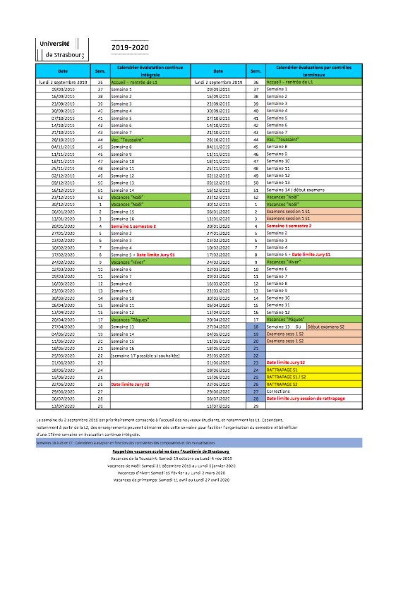
Le calendrier universitaire
Il permet de connaître les semaines
d’examens, de vacances, de révisions, etc..
https://www.unistra.fr/index.php?id=27249
Université de Strasbourg

Slide 19
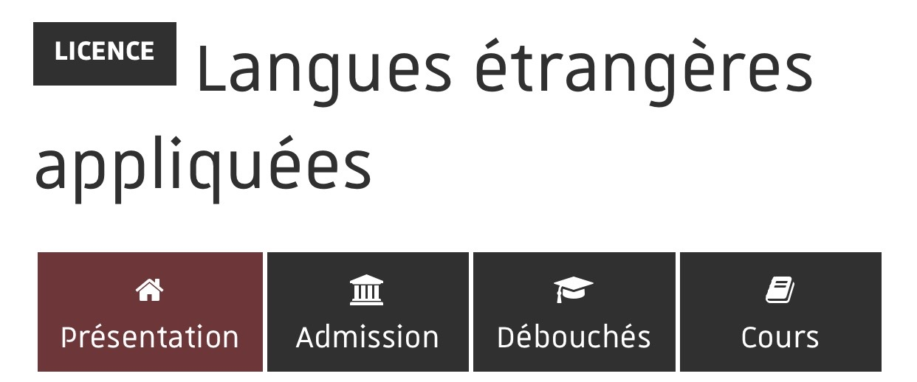
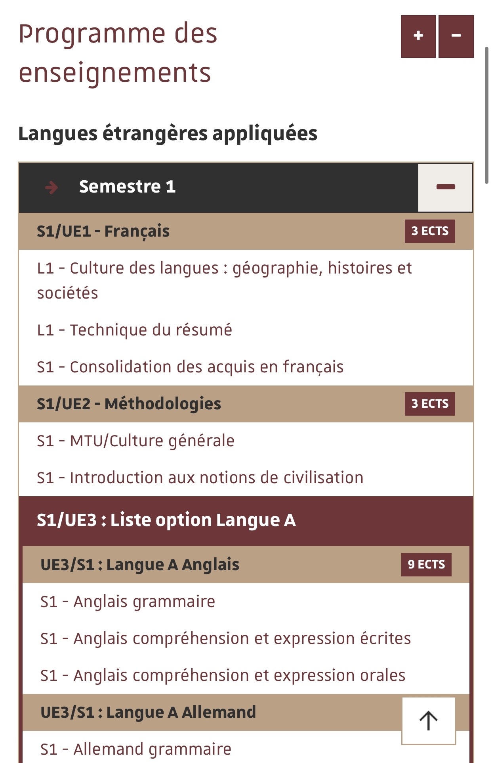
Où chercher l’information ?
Descriptif des cours, nombre d’heures, compétences visées + contacts utiles - disponible sur le site de la faculté des langues:
https://langues.unistra.fr/formation/licences/licence-langues-etrangeres-appliquees/
Université de Strasbourg

Slide 20
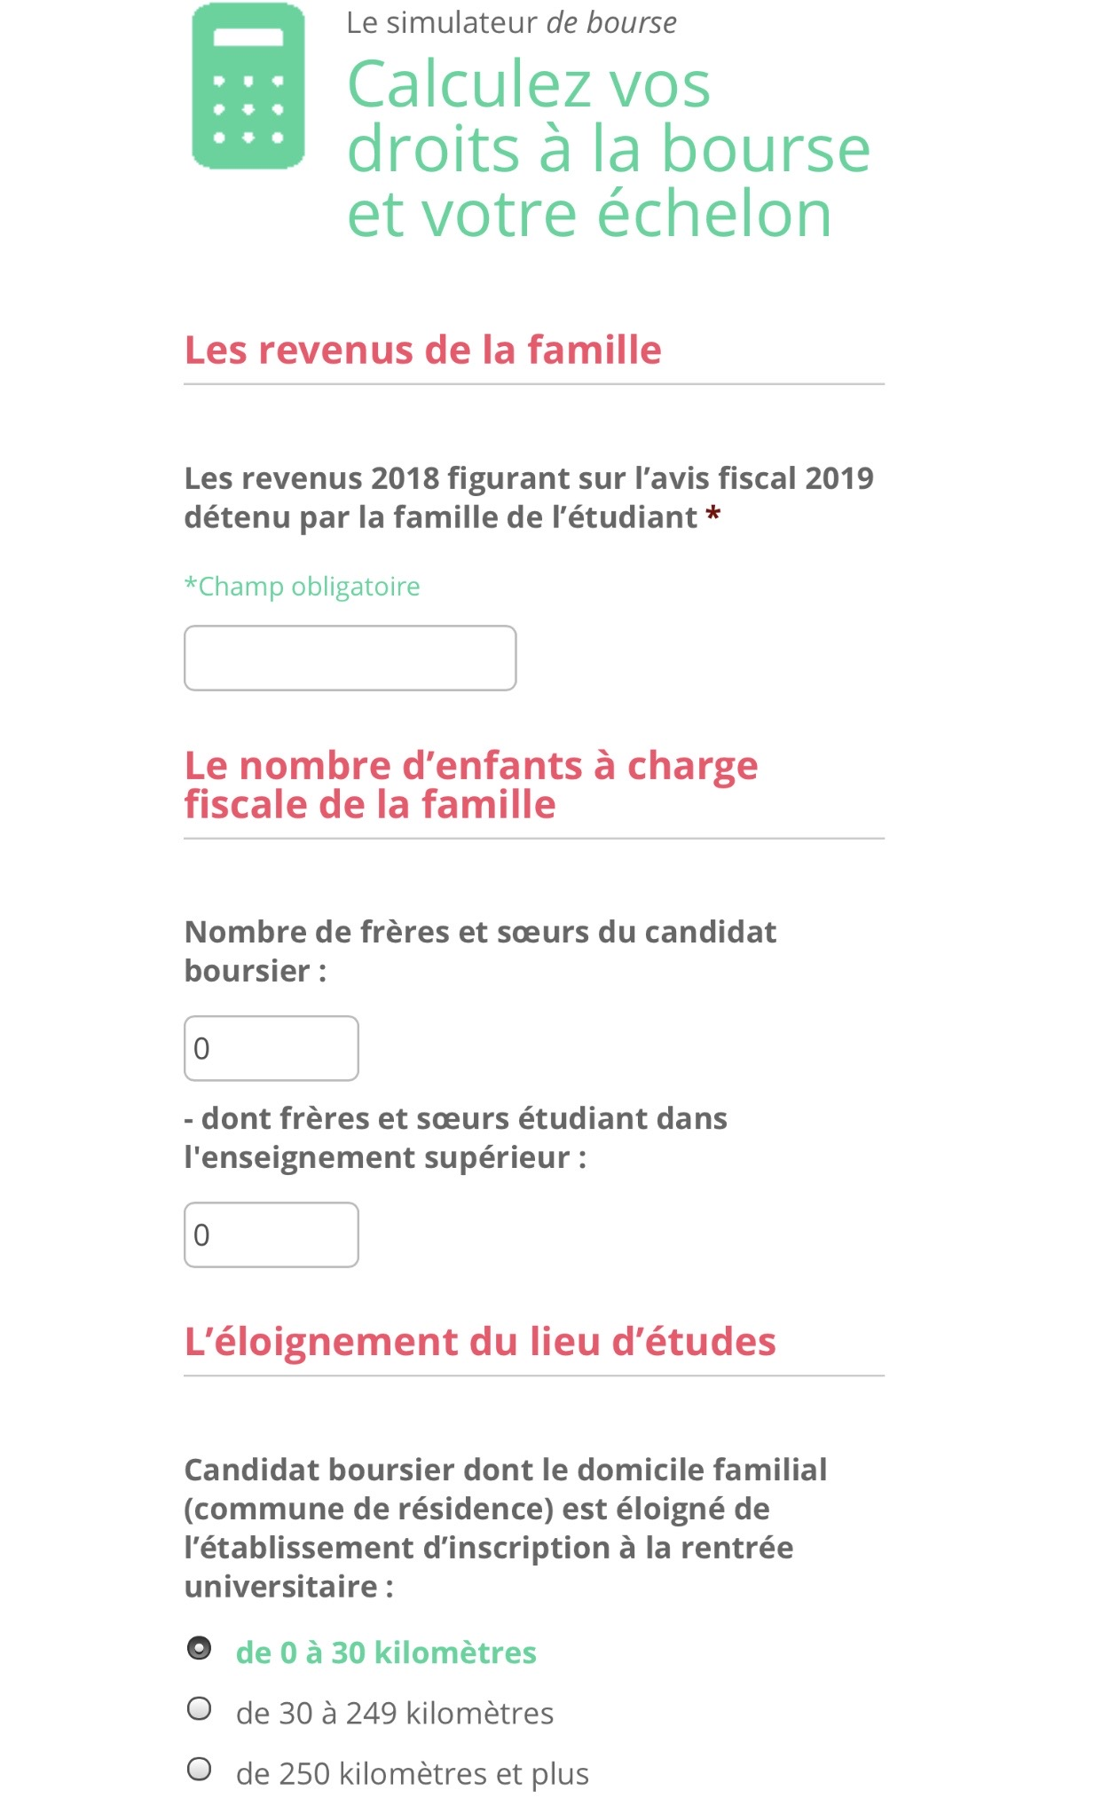
Bourse : informations pratiques
Verifiez votre droit à l’obtention d’une bourse* pour financer vos études, avec le « simulateur de bourse » du Crous.
https://simulateur.lescrous.fr
Attention*: des absences injustifiées en cours pourront mener à l’arrêt de la bourse + une obligation de remboursement
Université de Strasbourg

Slide 21
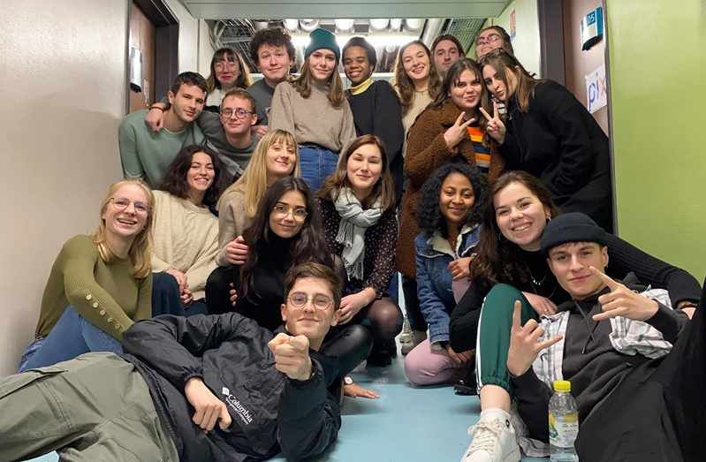
L’Amicale LEA
Accompagnement des L1 grâce à un dispositif de parrainage
Proposition d’action pour les étudiants (Sweat-shirt, accompagnement Missions Professionnelles, collaboration avec ESN…)
Avantages grâce à la carte d’adhérents
Organisation de soirées étudiantes
Université de Strasbourg

Slide 22
Les ambassadeurs LEA
Ils sont 5 et sont la vitrine de la Licence LEA. Ils collaborent avec les membres des autres ateliers du dispositif Focus LEA pour un meilleur rayonnement du département et une meilleure diffusion de l’information.
N’hésitez pas à les contacter pour d’éventuelles questions :
Facebook : Ambassadeurs LEA
Mail : ambassadeurlea@hotmail.com
Université de Strasbourg

